Slide 1
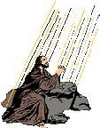
LA FORMACIÓN DE LOS EVANGELIOS

Slide 2
CONTENIDO
1. La Formación de los Evangelios
1.1 Los Tres Momentos en la Formación de los Evangelios
b. 30- 60 d. C.
c. 60-90 d. C.
a. 1- 30 d. C.

Slide 3
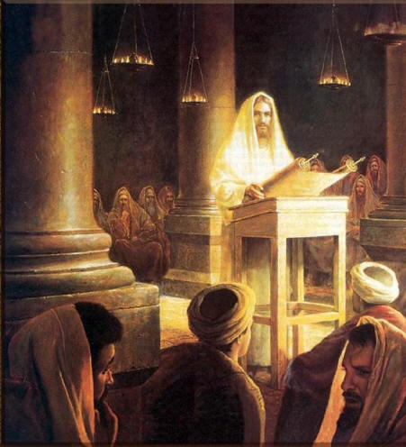
1. La Formación de los Evangelios
Para entender el sentido que tienen los evangelios, el mejor planteamiento de le cuestión es el que se recoge en el
n. 19 de la Constitución Dogmática Dei Verbum:

Slide 4
“La santa madre Iglesia ha defendido siempre y en todas partes, con firmeza y máxima constancia, que los cuatro Evangelios mencionados, cuya historicidad afirma sin dudar, narran fielmente lo que Jesús, el Hijo de Dios, viviendo entre los hombres, hizo y enseñó realmente para la eterna salvación de los mismos hasta el día de la ascensión (Cfr. Hch 1, 1-2). Después de este día, los Apóstoles comunicaron a los oyentes esos dichos y hechos con la mayor comprensión que les daba la resurrección gloriosa de Cristo y la enseñanza del Espíritu de verdad. Los autores sagrados compusieron los cuatro Evangelios escogiendo datos de la tradición oral o escrita, reduciéndolos a síntesis, adaptándolos a la situación de las diversas Iglesias, conservando el estilo de proclamación: así nos transmitieron siempre datos auténticos y genuinos acerca de Jesús. Sacándolo de su memoria o del testimonio de los que ‘que asistieron desde el principio y fueron ministros de la palabra’, lo escribieron para que conozcamos la ‘verdad’ de lo que nos enseñaban (Cfr. Lc 1, 2-4)”.

Slide 5
En estas palabras se afirman dos cosas:
1. La historicidad de los evangelios
2. La forma en la que debe entenderse esta historicidad.
La primera de estas dos afirmaciones se debe entender a la luz de la segunda. Por tanto el análisis debe detenerse en la segunda.
La frase más importante es la que hace relación a los autores sagrados: no se dice que compusieron unos escritos al compás de la actividad de Jesús, sino que los redactaron —con unas características peculiares, además― en continuidad con la predicación apostólica. En un análisis histórico deben tenerse presentes los tres momentos

Slide 6
1.1 Los Tres Momentos en la Formación de los Evangelios
1.
Jesús
2.
Los Apóstoles
3.
La Generación Apostólica

Slide 7
1. Jesús
“Lo que Jesús, el Hijo de Dios, viviendo entre los hombres, hizo y enseñó realmente para la eterna salvación de los mismos hasta el día de la ascensión” (Cfr. Hch 1, 1-2)”.
Comprende:
Años 1- 30 d. C.
El objeto
Palabras y acciones de Nuestro Señor
Contexto: Palestina
Las acciones las realizó en orden a nuestra salvación

Slide 8
2. La actividad apostólica
“Después de este día, los Apóstoles comunicaron a los oyentes esos dichos y hechos con la mayor comprensión que les daba la resurrección gloriosa de Cristo y la enseñanza del Espíritu de la verdad”.
Comprende los años 30-60
Objeto:
predicación apostólica sobre Jesús
Contexto:
Marco del Imperio Romano
Comprensión de las palabras y acciones a la luz de la resurrección

Slide 9
3. La Generación Apostólica
“Los autores sagrados compusieron los cuatro Evangelios escogiendo datos de la tradición oral o escrita, reduciéndolos a síntesis, adaptándolos a la situación de las diversas Iglesias, conservando el estilo de la proclamación: así nos transmitieron siempre datos auténticos y genuinos acerca de Jesús. Sacándolo de su memoria o del testimonio de los «que asistieron desde el principio y fueron ministros de la palabra», lo escribieron para que conozcamos la «verdad» de lo que enseñaban”.

Slide 10
3. La Generación Apostólica
Años 60-90 d. C.
La generación apostólica y la siguiente
Con la desaparición de los apóstoles comenzó a ponerse por escrito de una manera continuada la predicación sobre Jesús.
Considerando todo esto tenemos cuatro puntos muy importantes

Slide 11
3. La Generación Apostólica
1
Cada evangelio es una composición
2
Se recoge una doble tradición: oral y escrita
3
Los datos han sido reducidos a síntesis de acuerdo a los destinatarios
4
Más que una mera narración, es PROCLAMACIÓN.

